Slide 1

… noch einige wichtige Hinweise:
Informieren Sie sich über die Grundlagen der Arbeit mit KI-Anwendungen, indem Sie den entsprechenden Selbstlernkurs der ALP Dillingen bearbeiten.
Beachten Sie die Hinweise des StMUK zu Künstlicher Intelligenz in Schule und Unterricht.
Weitere Hinweise zum Thema „Künstliche Intelligenz“ finden Sie auch im mebis-Magazin.
Holen Sie sich Tipps zur Durchführung eines medienpädagogischen Elternabends ebenfalls im mebis-Magazin.
Eine Sammlung mit Argumentationshilfen bei kritischen Elternfragen finden Sie hier.
Notes:
Diese Folie ist ausgeblendet und sollte es auch bleiben.
Sie ist nur für die Lehrkräfte gedacht, die den medienpädagogischen Elternabend zum Thema „Chancen von KI-Anwendungen in der Schule“ durchführen.
Auf dieser Folie finden Sie Tipps, Hinweise und Hintergrundinformationen, die Ihnen die erfolgreiche Gestaltung dieses Elternabends erleichtern.

Slide 2

Künstliche Intelligenz – Eine Einführung
WAS IST KI UND WIE FUNKTIONIERT SIE?
Herzlich willkommen
zum Elternabend am XX.XX.XXXX
Ein Junge lernt mit KI am Computer – erstellt mit ChatGPT 4 am 05.06.2025
Notes:
Hinweis: Um feststehende Elemente auf einer Folie zu löschen, wählen Sie Ansicht → Master → Folienmaster oder wählen Sie dem Folienmaster im Suchfeld aus.

Slide 3

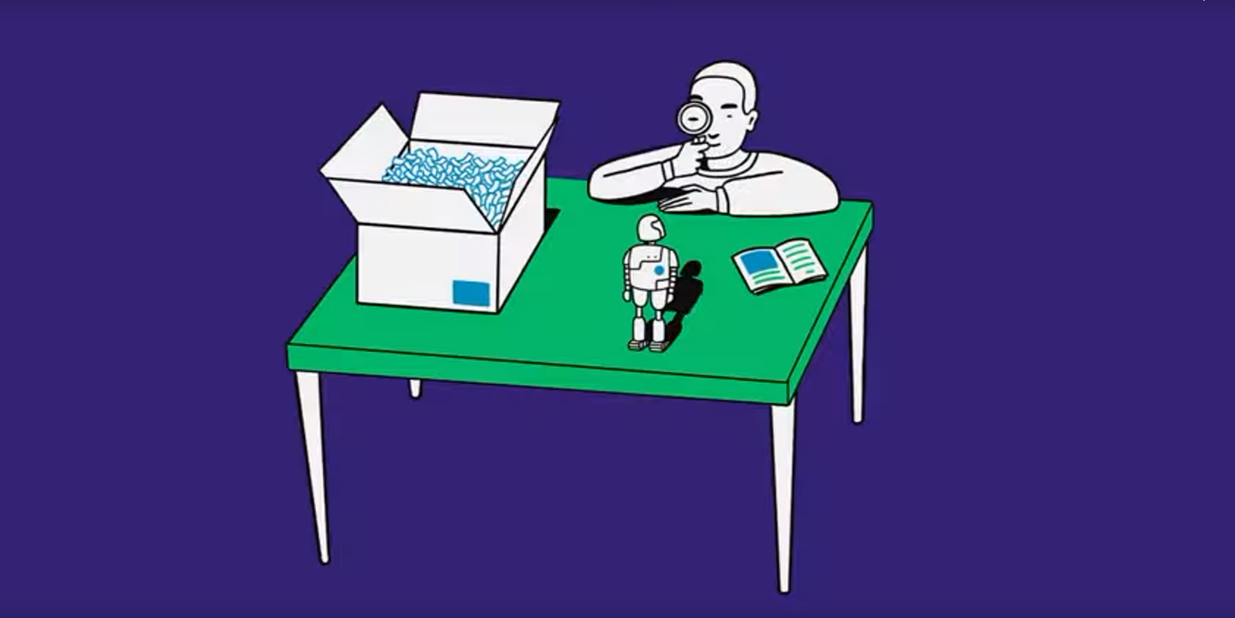
Künstliche Intelligenz – eine Einführung
EINSTIEG INS THEMA
Was ist eigentlich Künstliche Intelligenz?
3
Quelle: KI-Campus: https://ki-campus.org/overview/video CC BY-SA 4.0
Notes:
Kernbotschaften
Heute: Was ist KI? Wie funktioniert sie – und was heißt das für Schule & Kinder?
KI = Systeme, die aus Daten Muster lernen (keine „Magie“, kein Bewusstsein)
Ablauf mit Video
Kurzer Clip „Was ist eigentlich KI?“ (vom KI-Campus) abspielen
Eltern: QR-Code/Link nutzen; alternativ ohne Ton kurz zusammenfassen
Gesprächsimpulse (30 Sek.)
Handzeichen: Wer nutzt Sprachassistent/Übersetzer/Empfehlungen?
Leitfrage: Wo begegnet Ihnen KI im Alltag Ihres Kindes?

Slide 4

Künstliche Intelligenz – eine Einführung
Grundlagen und Funktionsweise
Funktionsweise
Künstliche Intelligenz (KI): nutzt Algorithmen, zur Analyse von großen Datenmengen und Erkennung von Mustern
Maschinelles Lernen: Ein System lernt, Aufgaben zu lösen durch Berechnung von Wahrscheinlichkeiten.
Mehr Daten, gezieltes Training → genauer, leistungsfähiger
Definition
„Künstliche Intelligenz ist die Fähigkeit einer Maschine, menschliche Fähigkeiten wie logisches Denken, Lernen, Planen und Kreativität zu imitieren.“
(Europäisches Parlament – Website)
4
Notes:
Definition
KI = Maschinen imitieren menschliche Fähigkeiten (Denken, Lernen, Planen).
Kein Bewusstsein – es geht um Nachahmung von Leistungen.
Funktionsweise
Algorithmen + viele Daten → Mustererkennung
Maschinelles Lernen: Modell berechnet Wahrscheinlichkeiten („was passt am ehesten?“)
Mehr & passendes Training → Ergebnisse werden genauer/leistungsfähiger
Qualität nur so gut wie die Daten

Slide 5
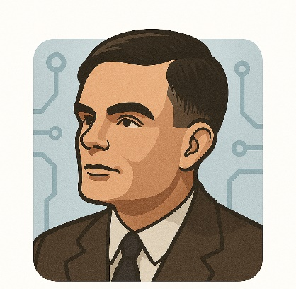
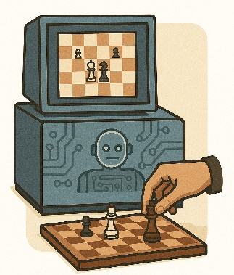
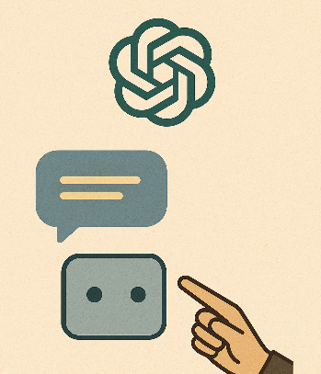
Künstliche Intelligenz – eine Einführung
Entwicklung
1950er Jahre – Ideen und Anfänge
Alan Turing entwickelt den „Turing-Test“.
Erste Computerprogramme lösen einfache Aufgaben automatisiert.
1960er Jahre – Geburt der KI
Erste Programme lösen komplexe Aufgaben (z. B. Schach, Logikbeweise).
2000er Jahre – Big Data
Wachsende Rechenleistung und große Datenmengen machen Algorithmen leistungsfähiger. Maschinelles Lernen entsteht.
2010 bis heute – Deep Learning und generative KI
Neuronale Netze verändern Bild-, Sprach- und Textverarbeitung. GPT-Modelle zeigen die Fähigkeit, riesige Datenmengen zu verarbeiten und daraus neue Daten zu generieren.
Die Entschlüsselungsmaschine „Bletchley Park - Bombe“ 1945 – public domain
Notes:
Nichts Neues: KI-Forschung seit den 1950ern.
1950er: Turing-Test (zur Unterscheidung von Mensch und Computer); erste Programme automatisieren einfache Aufgaben.
1960er–80er: komplexere Systeme (Schach, Logik).
2000er: Big Data + Rechenleistung → maschinelles Lernen wird praxistauglich.
Seit 2010: Deep Learning; große Sprachmodelle (z. B. ChatGPT).
Neuheit: KI kann Inhalte generieren (Text/Bild/Audio) – nicht nur erkennen
Brücke zur Schule: neue Lern- & Feedback-Möglichkeiten; Bewertung bleibt menschlich.

Slide 6




Künstliche Intelligenz – eine Einführung
KI-Begriffe einfach erklärt
LLM
Large Language Models sind universell einsetzbare Modelle, die mit riesigen Textmengen trainiert wurden und in der Lage sind, menschliche Sprache im großen Maßstab zu erzeugen und scheinbar zu verstehen.
Generative KI
KI-Systeme, mit denen auf scheinbar kreative Weise neue Ergebnisse produziert werden können, etwa Bilder, Video, Audio oder Texte.
Maschinelles Lernen
Der Begriff beschreibt, wie Algorithmen Muster in den Daten erkennen. Diese Verfahren beinhalten eine Trainingsphase, in der das Modell angelernt wird.
Notes:
Ziel: Eltern verstehen, worüber Kinder sprechen (z. B. ChatGPT).
LLM: große Sprachmodelle; auf vielen Texten trainiert; sagen wahrscheinlich nächstes Wort voraus (z. B. ChatGPT, Gemini, Claude).
Generative KI: erstellt Neues aus Vorgaben (Text, Bild, Audio, Video)
Maschinelles Lernen: aus Daten Muster lernen → Modell wird durch Training besser
Merksatz: ML = Fundament, LLM = Sprachspezialist, generative KI = Inhalte erzeugen
Hinweis: Ergebnisse prüfen (Fehler/Halluzinationen möglich)

Slide 7
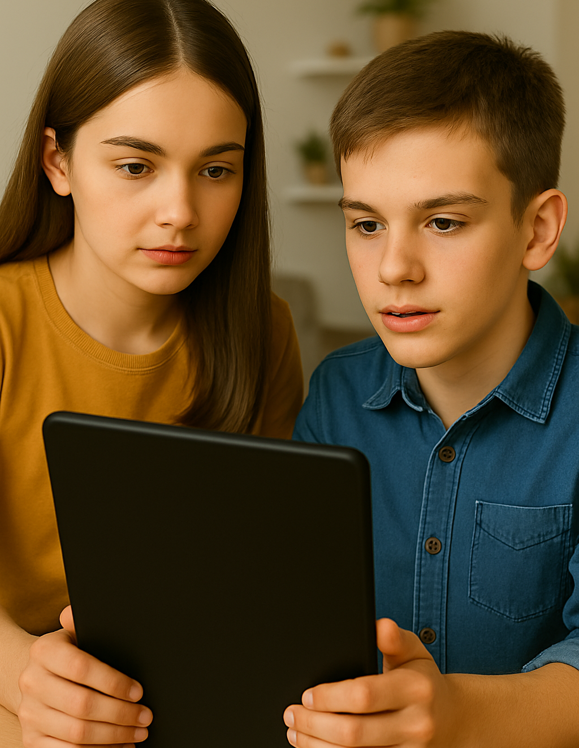




Künstliche Intelligenz – eine Einführung
KI in der Lebenswelt unserer
Schülerinnen und Schüler
Soziale Medien
z. B. bei Chatbots und personalisierter Werbung (Tiktok, Snapchat, Instagram) oder bei Streaming-Diensten wie Youtube oder Netflix (Empfehlungen)
Spiele
z. B. Spielgegner und personalisierte Erlebnisse
Sprachassistenten
Nutzung von Siri, Alexa, Gemini usw. im Alltag
Lern-Apps
z. B. Anton, Duolingo oder Scoyo nutzen KI, um das Lernniveau anzupassen
Kinder beim Lernen zu Hause mit KI-Tools – erstellt mit ChatGPT 4.o am 22.05.2025
Notes:
Kernbotschaften
Kinder begegnen KI täglich in Medien, Spielen, Suche und beim Lernen
Ziel: Chancen nutzen, Nutzung bewusst begleiten
Wo begegnet sie den Kindern
Soziale Medien: Chatbots, personalisierte Feeds und Empfehlungen
Spiele: Gegner-KI, dynamischer Schwierigkeitsgrad, personalisierte Quests
Sprachassistenten & Suche: Siri, Alexa, Gemini; teils KI-Antworten als schneller Einstieg
Lern-Apps: Anton, Duolingo, Scoyo nutzen KI zur Anpassung
Positive Effekte von Lern-Apps
Passende Aufgaben je nach Lernstand und Tempo
Unmittelbares Feedback und klare nächste Schritte
Motivation durch kleine Erfolge, Gamification, individuelle Ziele
Barriereärmerer Zugang z. B. Vorlesen, einfache Sprache, Übersetzungen
Transparenz für Lehrkräfte zu Fortschritt und Übungsschwerpunkten
Leitplanken
Inhalte und Datenschutzeinstellungen gemeinsam prüfen
Ergebnisse nicht ungeprüft übernehmen, immer gegenchecken
Bei Fragen an Schule wenden – wir begleiten die Nutzung

Slide 8
Künstliche Intelligenz – eine Einführung
KI-anwendungen als verstärker guten unterrichts
Individualisiertes und differenziertes Lernen
Unterstützung bei Routineaufgaben
Förderung digitaler Kompetenzen
Zugang zu neuen Lernformen
Notes:
Vorabinfo
Richtig eingesetzt bereichert KI Unterricht, schafft Zeit für pädagogische Kernaufgaben
Leitplanke: Lehrkraft steuert, prüft, bewertet
Individualisiertes und differenziertes Lernen
Erklärung: KI-Anwendungen passen Inhalte, Schwierigkeit und Tempo an den Lernstand an und geben gezieltes Hinweis-Feedback
Wie: Aufgaben in 3 Niveaus, vereinfachte Lesetexte, adaptive Matheübungen, Zusatzhilfen für DaZ/LRS
Unterstützung bei Routineaufgaben
Erklärung: Wiederkehrende Tätigkeiten werden automatisiert, damit mehr Raum für Interaktion entsteht
Wie: Entwürfe für Arbeitsblätter und Elternbriefe, Fragenpools und Mini-Quizzes, Rechtschreib-/Stilhinweise
Förderung digitaler Kompetenzen
Erklärung: Bewusster KI-Einsatz stärkt Medienkompetenz, kritisches Denken und Verantwortungsbewusstsein
Wie: Quellen prüfen und KI-Antworten verifizieren, gute Prompts schreiben, Bias erkennen, Urheberrecht und Datenschutz beachten
Zugang zu neuen Lernformen
Erklärung: KI eröffnet kreative, multimodale Projekte und sichere Übungsräume
Wie: Podcast oder Hörspiel mit KI als Ideen- und Strukturhilfe, Bild-Text-Storytelling, Fremdsprachen-Chatbots für Rollenspiele, Debatten-Simulationen in D/GPG/SoWi
Wichtig: Lehrkraft führt – KI unterstützt

Slide 9



Künstliche Intelligenz – eine Einführung
Herausforderungen von KI in der Schule
Datenschutz &
Sicherheit
Oft Verarbeitung personenbezogener Daten
nicht immer konform mit der DSGVO, mit der KI-Verordnung der Europäischen Union oder dem allgemeinen Schulrecht
Genaue Prüfung
Verlässlichkeit
von Inhalten
Inhalte zum Teil fehlerhaft oder verzerrt (Vorurteile, Bias)
Prüfung von Inhalten
Quellen-Check
Gefahr der Übernutzung
oder Täuschung
KI-Anwendungen sind Hilfe, keine Abkürzung
Eigenleistung immer noch wichtig:
KI-Nutzung kennzeichnen
Praxisorientierte Aufgaben
Notes:
Kernbotschaft
Chancen nutzen, Risiken aktiv managen
Drei Felder: Datenschutz, Verlässlichkeit, Übernutzung/Täuschung
Datenschutz & Sicherheit
KI verarbeitet oft personenbezogene Daten
Nur zugelassene, DSGVO-konforme Tools; Rahmen: EU-KI-VO, Schulrecht
Keine Schülerdaten in offene Systeme, genaue Prüfung vor Einsatz
Verlässlichkeit von Inhalten
Inhalte können fehlerhaft oder verzerrt sein (Bias)
Quellen-Check: Quelle öffnen, Datum prüfen, mit Fachwissen vergleichen
Ergebnisse als Entwurf nutzen, nicht als Endprodukt
Gefahr der Übernutzung oder Täuschung
KI ist Hilfe, keine Abkürzung
Eigenleistung bleibt wichtig: KI-Nutzung kennzeichnen, praxisorientierte Aufgaben
Lernfortschritt sichern durch mündliche Checks und Prozessdokumentation

Slide 10




Künstliche Intelligenz – eine Einführung
Datenschutz & ethische Aspekte
Datenschutz
Transparenz
Einverständnis
Ethik
Notes:
Kurz sagen
KI nur verantwortet und rechtskonform einsetzen
Vier Bausteine: Datenschutz, Transparenz, Einverständnis, Ethik
Datenschutz
Nutzung nur mit DSGVO-konformen, schulisch freigegebenen Tools
Datenminimierung: nur nötige Daten, kein Upload sensibler Schülerdaten in offene KI
Verträge/Speicherort klären, Training mit Schuldaten ausschließen
Transparenz
Offenlegen: welches Tool, wofür, welche Daten, wie lange
Dokumentieren und für SuS/Eltern verständlich erklären
KI-Unterstützung bei Produkten kennzeichnen
Einverständnis
Transparenz immer
Einwilligung nur, wenn keine andere Rechtsgrundlage besteht
– regelmäßig schulischer Auftrag/Schulrecht
– Einwilligung nötig bei freiwilligen Angeboten, Veröffentlichungen, Bild/Ton von Kindern
Ethik (schulrelevante Beispiele)
Fairness/Bias: Texte/Bilder können Vorurteile verstärken → gemeinsam prüfen
Urheberrecht und Autorschaft: Quellen nennen, KI-Anteil kenntlich machen
Bewertung bei der Lehrkraft, nicht bei der KI-Anwendung
Verantwortungsvoller Umgang: Was kann KI, was nicht – Grenzen thematisieren
Wichtig: Lehrkraft führt – transparent, datensparsam, fair

Slide 11






Künstliche Intelligenz – eine Einführung
Ziele in der nutzung
KI als Werkzeug
Medienkompetenz fördern
Dialog gestalten
Ein Vater hilft seinem Kind bei den Hausaufgaben – erstellt mit ChatGPT 4.o am 05.06.2025
Notes:
Kernbotschaft
KI ist Werkzeug und Hilfsmittel, kein Ersatz für Lehrkräfte
Entscheidend ist verantwortungsvoller, reflektierter Einsatz
KI als Werkzeug
Erklärung: entlastet Routinen, hilft bei Differenzierung und Ideenfindung
Praxis: Arbeitsblatt-Entwürfe, Lesetexte in Niveaus, adaptive Übungen
Leitplanke: Lehrkraft entscheidet, begleitet, bewertet; KI-Feedbacks sind nur Orientierung für SuS
Medienkompetenz fördern
Erklärung: Kinder lernen KI-Ergebnisse einzuordnen und zu prüfen
Praxis: Quellen-Check, KI-Anteil kennzeichnen, Bias und Urheberrecht thematisieren
Ziel: kritisches Denken und digitales Verantwortungsbewusstsein
Dialog gestalten
Erklärung: Transparente Absprachen zwischen Schule, Eltern, Lernenden
Praxis: Klassenregeln zu KI, Infoangebote, fester Rückmeldekanal
Ziel: Vertrauen, Klarheit, gemeinsame Leitlinien

Slide 12
Künstliche Intelligenz – eine Einführung
Quellenangaben:
Präsentation: erstellt von ISB, Arbeitskreis Medienerziehung, lizenziert unter CC-BY-NC.4.0
Bilder: KI-generiert mit ChatGPT 4
Graphiken: soweit nicht anders gekennzeichnet von BLM Stiftung Medienpädagogik Bayern, lizenziert unter CC-BY-NC-4.0

Slide 13

















Icons mit CC-BY-Lizenz
Quelle: BLM Stiftung Medienpädagogik Bayern, CC-BY-NC-4.0
Notes:
Bitte bei Verwendung der Grafiken folgende Quelle angeben: BLM Stiftung Medienpädagogik Bayern, CC-BY-NC-4.0

